Slide 1
Дидактическая игра «Назови героев сказки «Теремок»
Подготовила:
воспитатель I младшей группы №2
Трохова Н.А.

Slide 2
Цели:
закрепить знания содержания сказки «Теремок»;
развить творческие способности у детей

Slide 3
Задачи:
учить детей внимательно слушать сказку;
вызвать интерес к персонажам сказки;
развить речь у детей;
формировать эмоциональную выразительность речи;
создать доброжелательную атмосферу, поднять детям настроение

Slide 4

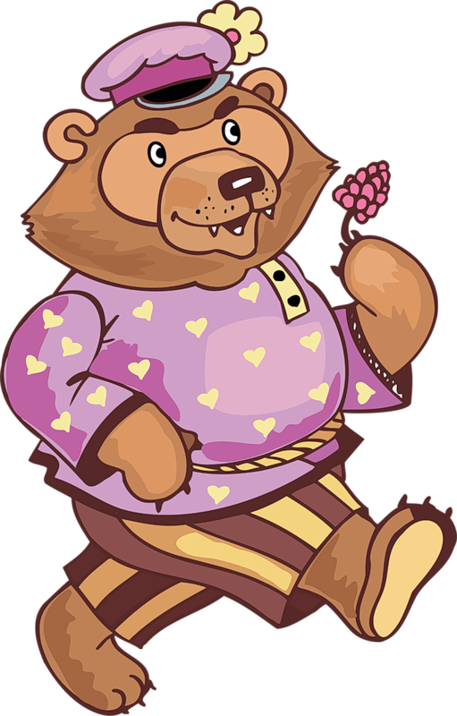
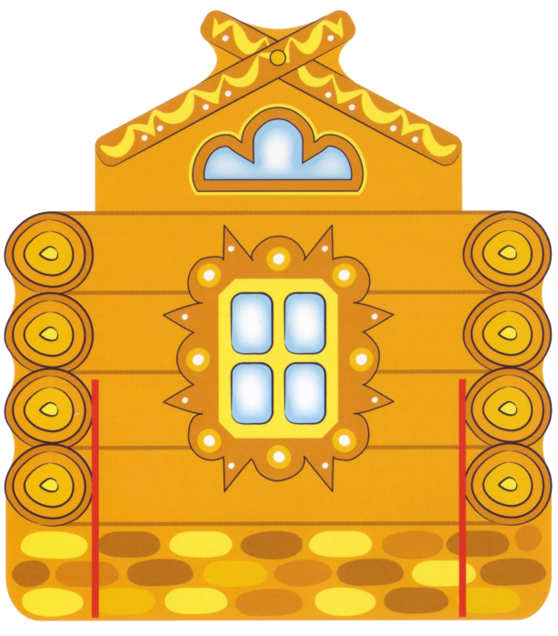

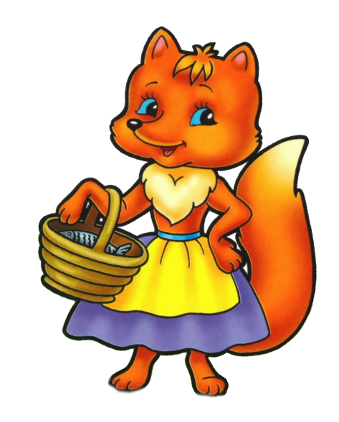
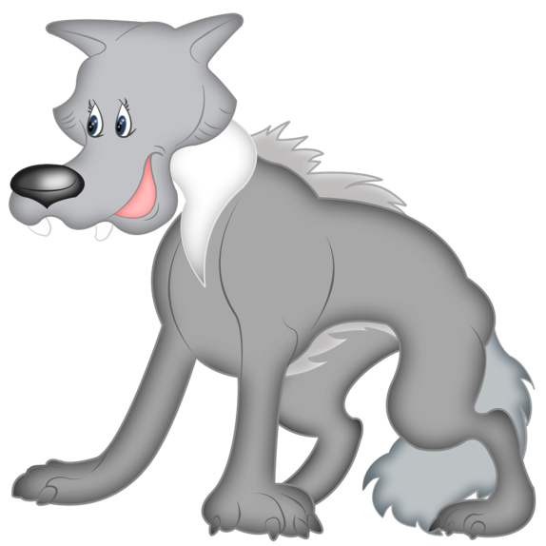
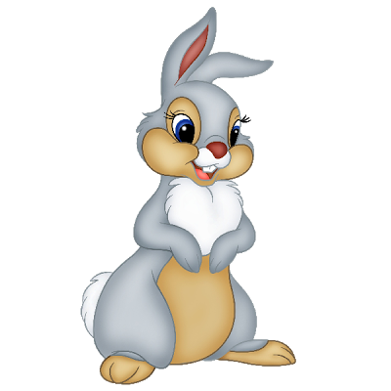
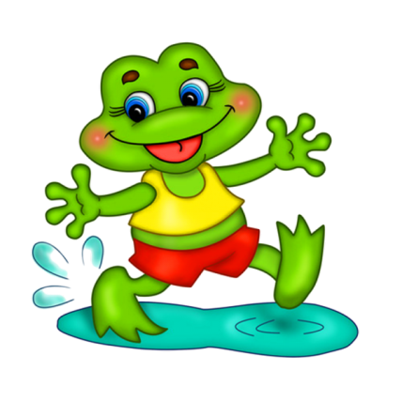
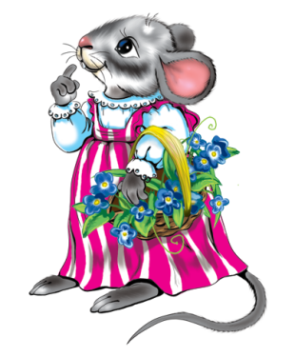

Slide 5


